Slide 1


Propusă de Anca-Luiza Adăscăliței Coordonator ştiinţific Lector, Dr. Cristian Frăsinaru
– Aplicație pentru crearea orarului
Sesiunea: Iulie, 2017

Slide 2
Cuprins
Despre aplicație – slide 3
Tehnologii folosite – slide 4
Funcționalități – slide 5
Arhitectură – slide 6
Formatul XHSTT – slide 7
Algoritmul – slide 8
Constrângeri – slide 12
Raportul – slide 14
Concluzii – slide 15

Slide 3
Despre aplicație
Aplicație desktop,
Dezvoltată în Java,
Menită pentru școli și licee.
Scop: Să ofere suport pe parcursul întregului proces de creare a orarului.

Slide 4
Tehnologii folosite
Java 8 și JavaFX
Formatul XHSTT
JavaFX CSS
HTML
Apache FreeMarker

Slide 5
Funcționalități
Introducerea datelor de bază
Modificarea datelor unui orar deja existent
Algoritm de programare a evenimentelor
Modificarea manuală a soluției rezultate
Generarea raportului final

Slide 6
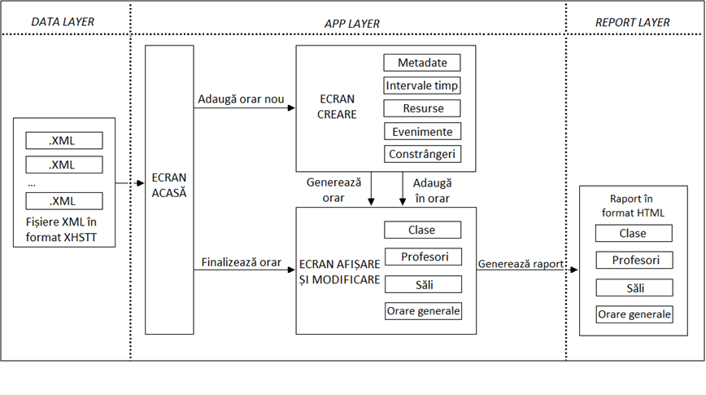
Arhitectura

Slide 7
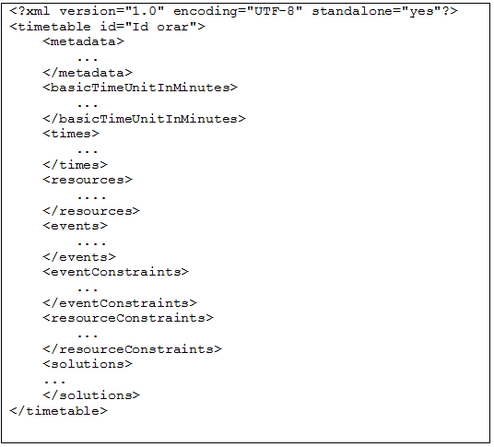
Formatul XHSTT
metadate
intervale
resurse
evenimente
constrângeri
soluții

Slide 8
Algoritmul
Poate rezolva probleme al căror input are structura XHSTT aleasă
Combină tehnici de:
Backtracking
Repararea soluției
Trei funcții prinicpale:
solverPrepare(timetable)
getFirstSolution(toDoList)
computeInfeasibility(event)

Slide 9
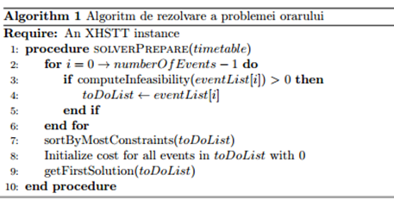
Algoritmul - implementare
inițializarea toDoList
sortarea toDoList
apelul solver-ului

Slide 10
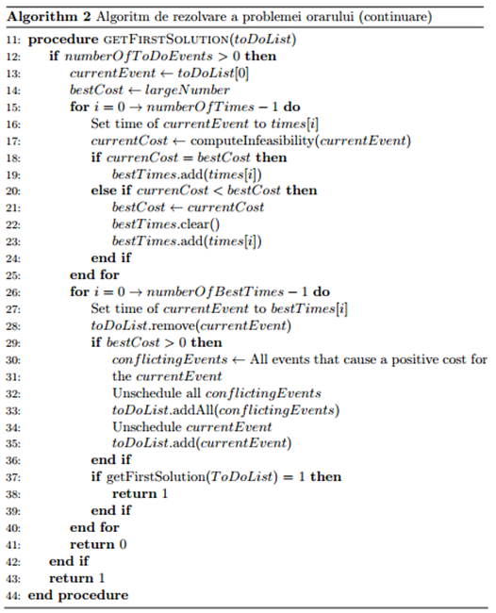
se găsesc bestTimes
parcurgerea bestTimes
deprogramarea evenimentelor conflictuale
apelul recursiv

Slide 11
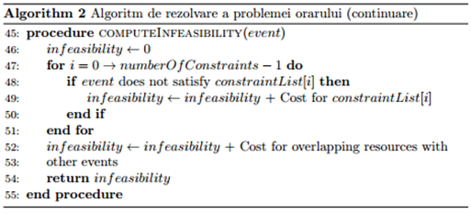
Algoritmul - implementare
adăugarea costului nerespectării constrângerilor
adăugarea costului folosirii unor resurse deja programate

Slide 12
Constrângeri
AssignResourceConstraint
AssignTimeConstraint
LimitIdleTimesConstraint
LimitRepeatActivityConstraint
LimitRepeatDailyConstraint
LimitResourceAvailableTimesConstraint

Slide 13
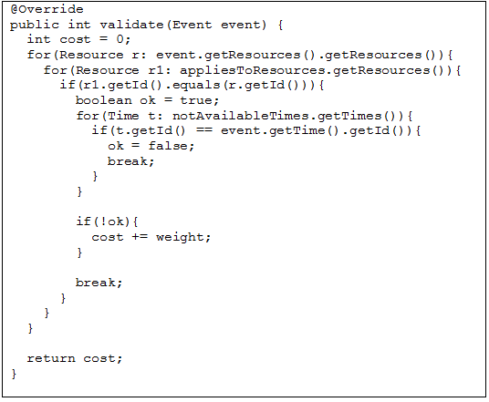
Exemplu validate(event)
Funcția adună costul constrângerii pentru fiecare resursă a evenimentului care este deja programată.

Slide 14
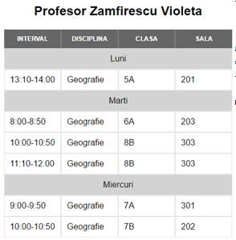
Raportul – exemplu tabel

Slide 15
Concluzii
Aplicația oferă suport în rezolvarea problemei orarului, principalele componente ce o diferențiază fiind:
formatul XHSTT a datelor,
algoritmul euristic,
implementarea constrângerilor,
raportul generat.

